Slide 1
Создание среды разработки
Копылов Артём
Котенко Егор
245 гр
Научный руководитель
ст. пр. Брыксин Т.А.

Slide 2
Цель работы
Реализация собственной среды разработки Prototype, ориентированной на составленный нами язык программирования 2K

Slide 3
Основные подзадачи
Разработка текстового редактора с поддержкой следующих функций:
  Подсветка синтаксиса языка 2К
  Возможность работы с несколькими файлами одновременно
  Работа с файлами
  Редактирование текстового блока
  Запуск написанной в редакторе программы
  Возможность вызова всех перечисленных функций с помощью горячих клавиш
Notes:
На предыдущих слайдах вы видели аббревиатуру WPF, давайте разберёмся, что это такое? Windows Presentation Foundation - система для построения клиентских приложений Windows с визуально привлекательными возможностями взаимодействия с пользователем.
В ней применяется язык XAML (основанный на XML язык разметки для декларативного программирования приложений), то есть по сути в WPF реализована модель разделения кода и дизайна.
/* Возможное лирическое отступление, но скорее всего оно не будет полностью рассказано, скорее, как ответ на возможный вопрос:
Почемувыьрано WPF? А какие альтернативы — windows forms?
Сначала я, вообще говоря, честно попробовал написать приложение Windows Forms, ради интереса — чтобы сравнить с WPF. Могу сказать, что даже на примере такого нехитрого приложения (без сложных графических объектов вроде 3Д графики) WPF версия работала серьёзно быстрее. Я прочитал, что это достигается из-за того, в основном, что графической технологией, лежащей в основе WPF, является DirectX, в отличие от Windows Forms, где используется GDI/GDI+. В WPF даже кнопочки через DirectX прорисовываются! */

Slide 4
Основные подзадачи
Реализация транслятора кода на языке 2К в код на языке программирования С++
Подключение выполнения исходного кода на С++ на строннем компиляторе
Notes:
На предыдущих слайдах вы видели аббревиатуру WPF, давайте разберёмся, что это такое? Windows Presentation Foundation - система для построения клиентских приложений Windows с визуально привлекательными возможностями взаимодействия с пользователем.
В ней применяется язык XAML (основанный на XML язык разметки для декларативного программирования приложений), то есть по сути в WPF реализована модель разделения кода и дизайна.
/* Возможное лирическое отступление, но скорее всего оно не будет полностью рассказано, скорее, как ответ на возможный вопрос:
Почемувыьрано WPF? А какие альтернативы — windows forms?
Сначала я, вообще говоря, честно попробовал написать приложение Windows Forms, ради интереса — чтобы сравнить с WPF. Могу сказать, что даже на примере такого нехитрого приложения (без сложных графических объектов вроде 3Д графики) WPF версия работала серьёзно быстрее. Я прочитал, что это достигается из-за того, в основном, что графической технологией, лежащей в основе WPF, является DirectX, в отличие от Windows Forms, где используется GDI/GDI+. В WPF даже кнопочки через DirectX прорисовываются! */

Slide 5
Язык 2K
2К — простой язык программирования, позволяющий использовать
  Переменные простых и составных типов данных
  Логические конструкции
  Циклы
  Набор стандартных операций и функций
Notes:
Мной было реализовано WPF Client Application, позволяющее пользователю переключаться между режимами поиска точки и построения маршрута. У пользователя есть возможность ввода запроса, на который будет предоставлен ответ в виде отображенной карты и отмеченных на ней контрольных точек, соответствующих запросу пользователя.
Ну вообще говоря, я предполагаю ,что некоторым из вас кажется, что набросать всё это — дело пяти минут, но вообще говоря, это совсем не так!
Если говорить про банальные вещи, то там очень сложно найти нужный тебе стандартный метод: msdn адекватно перечислять методы по категориям не хочет, и, например, если вы добавили себе в формочку браузер и хотите написать для него html страничку, на которой будет карта с меткой, то придётся просто перебирать все методы у браузера, тк его название не угадывается по стадартным словам. А вообще, для грамотного отображения объектов на форме, необходимо их структурировать в наборы, или в таблицы и разносить на отдельные слои. И тут тоже начинаются проблемы при наложении одного слоя на другой, тк они или оба перестают отбражаться, или выбирается рандомно один из них для отображения. Для этого приходилось писать дополнительные функции для рассмотрения случаев взаимодействия слоев. Самое странное, что там можно выставить стандартными настройками, какой слой выше которого, но они, непонятно почему, не работают. В общем там присутствовало достаточное количество такого рода неприятностей.
Теперь предлагаю вашему вниманию непосредственно внешний вид, интерфейс.
// И вообще, под винду делать приложения — больше не хочу.

Slide 6
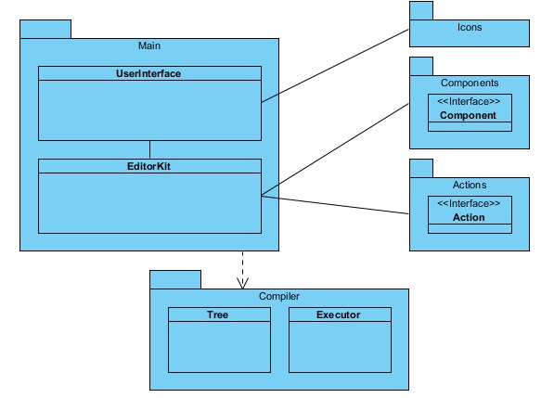
Общая архитектура
Notes:
Скриншот режима поиска объекта на карте

Slide 7
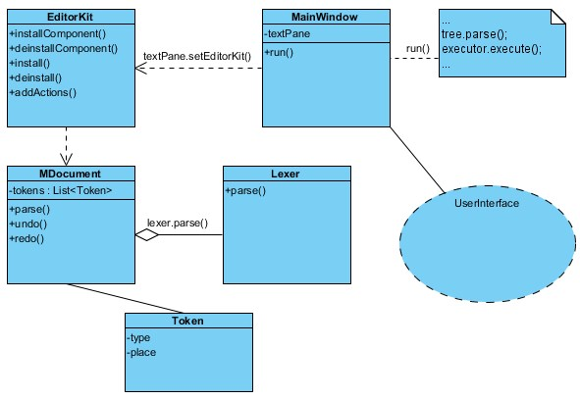
Архитектура: пакет Main
Notes:
Скриншот режима отображения маршрута на карте

Slide 8
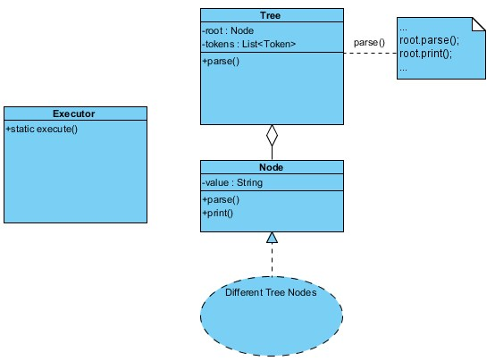
Архитектура: пакет Compiler
Notes:
Скриншот режима отображения маршрута на карте

Slide 9
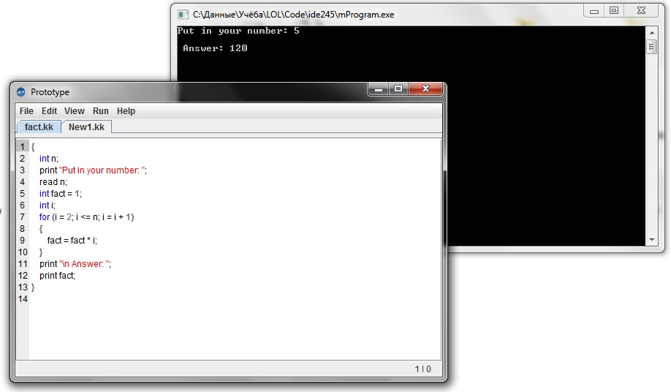
Интерфейс
Notes:
- разработал и реализовал графический пользовательский интерфейс на основе WPF Client приложения, получающий запросы пользователя и отображающий результаты этих запросов на карте
- реализовал WCF сервис, делающий возможным обмен данными между процессами (клиентами приложения в локальной сети), потренировался проводить тесты методов сервиса
- организовал связь между WPF и WCF приложениями

Slide 10
Выполненные задачи
Создана среда разработки
  Разработан текстовый редактор с поддержкой определённого набора функций
  Составлен собственный простой язык программированя
  Реализован транслятор кода из языка 2К в код на языке С++

Slide 11
Возможные улучшения
Добавление справки
Реализация синтаксической проверки кода пользователя
Добавление окна вывода ошибок, возникших в процессе компиляции
Расширение языка 2K
Поддержка создания собственных типов данных, пользовательских функций

